Slide 1

了解你的编译器
基于GCC/G++编译器实现斐波拉契数列求解程序为例
1711350
李伟
计算机一班

Slide 2
预处理
编译
源程序.cpp
预处理文件.i
汇编文件.s
汇编
库函数
可执行文件.exe
目标文件.o
链接
编译器工作流程

Slide 3
预处理
1. 编译器会将#include 代码头文件进行引入
2. 宏定义指令处理，预处理阶段会对宏定义#define 进行处理，将所有的定义体替换为定义的内容
3. 条件编译指令处理，在预处理阶段，遇到#ifdef、 #elif 、 #endif 等条件编译指令时，编译器会自动进行判断处理，选择相应的代码保留。
4. 宏定义，注释内容消除，在预处理阶段，编译器还会将所有的注释内容去除。
5. 生成.i预处理文件大小为cpp源程序文件的646倍（1KB VS 646KB）

Slide 4
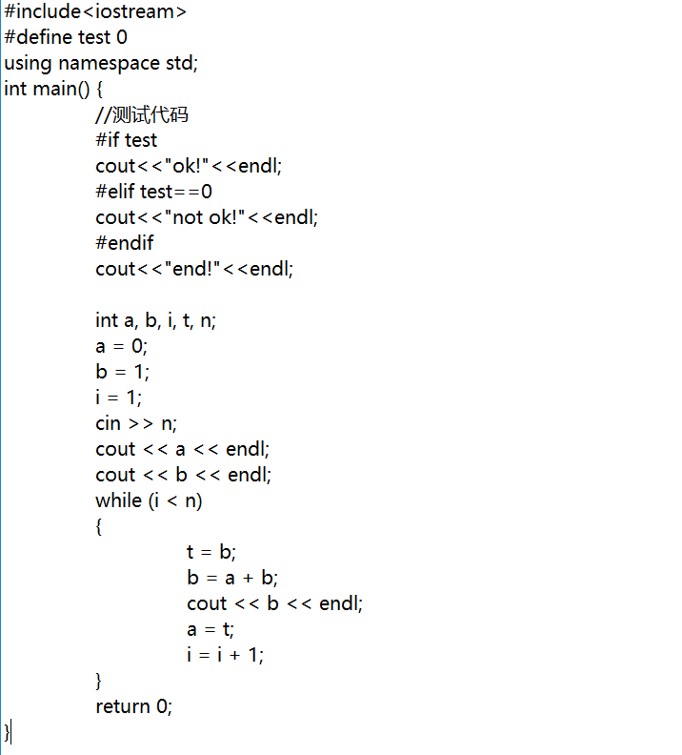
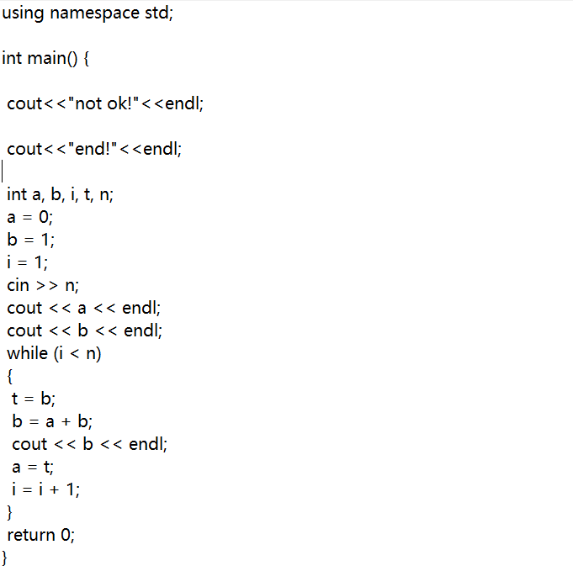

Slide 5
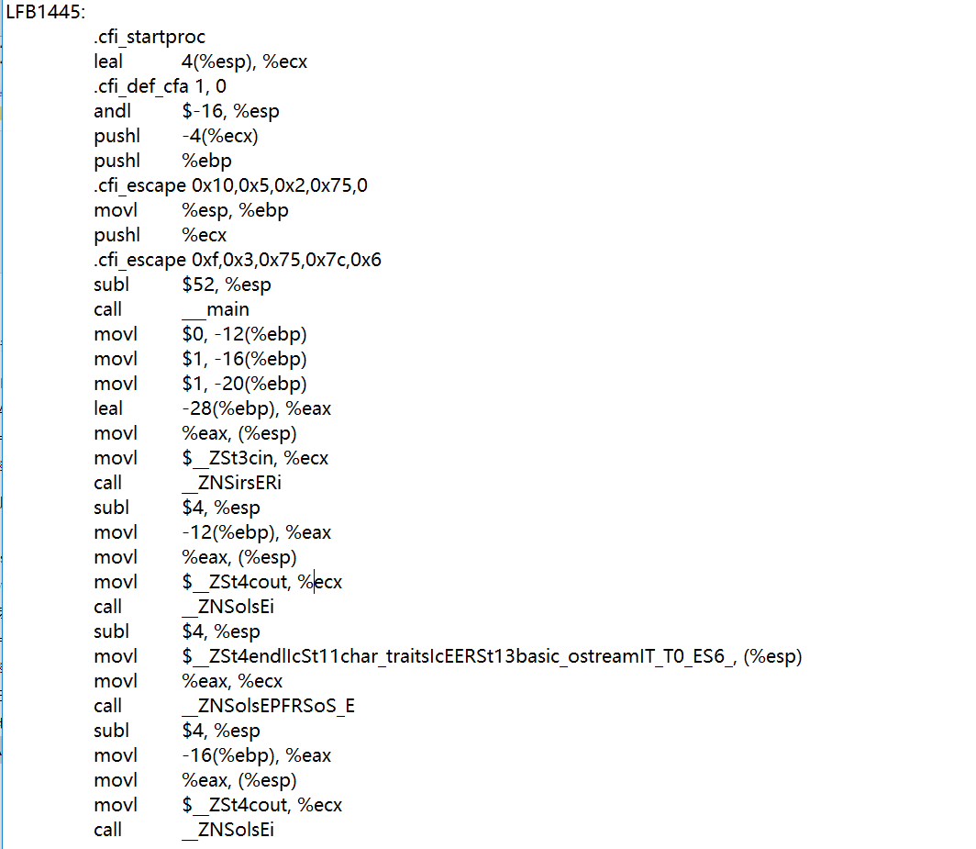
编译
编译主要执行的工作是将预处理之后的程序代码作为处理的输入内容，经过词法分析、语法分析、语义分析、中间代码生成、中间代码优化、符号管理、错误处理等多项流程和工作，翻译成为可重定位的二进制的机器语言（目标程序）。

Slide 6
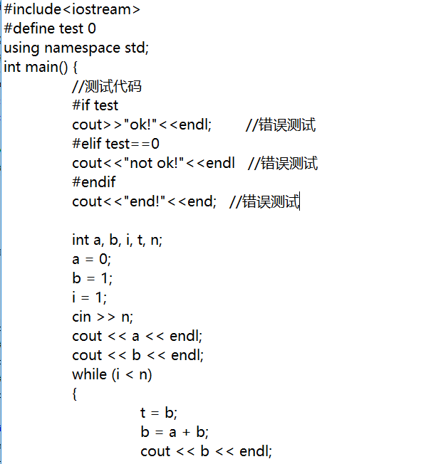
编译器
测试代码
错误报告

Slide 7
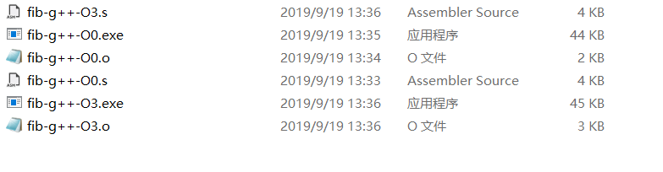
编译优化
O0 基本没有优化
O1 默认优化值
O2、O3优化级别逐渐提高
优化不会减少代码的长度，O3级别的优化相较于O0级别的优化，代码量更大，但是会有更高的执行效率。

Slide 8
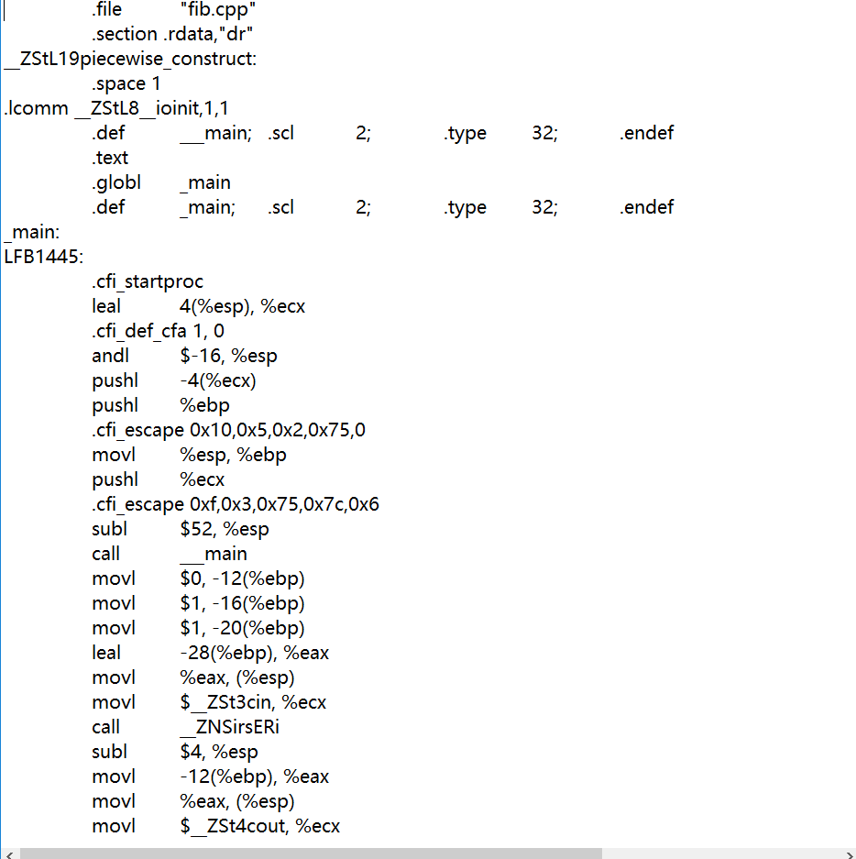
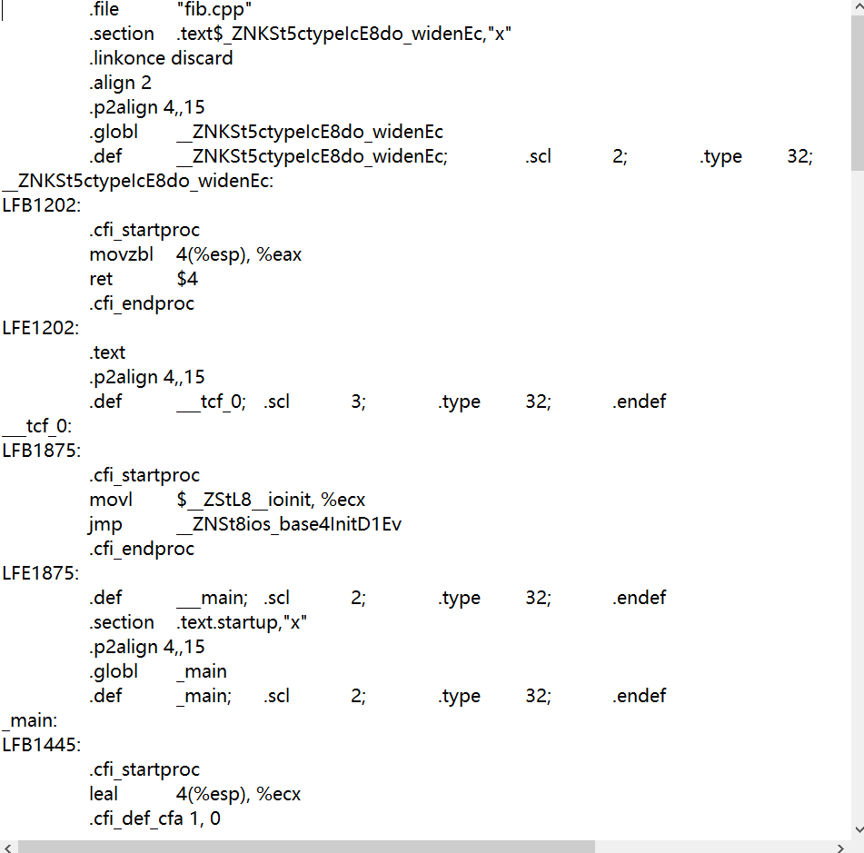
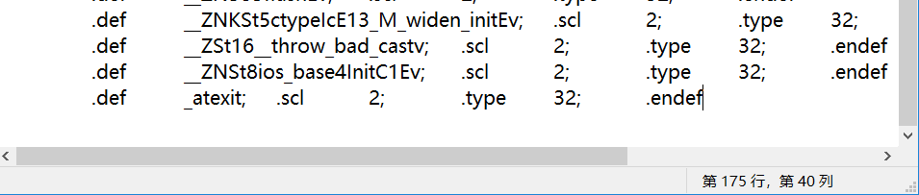
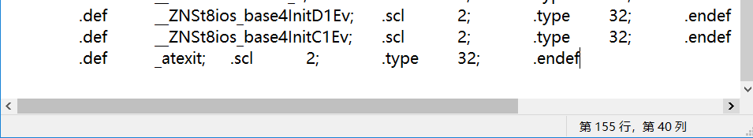

Slide 9
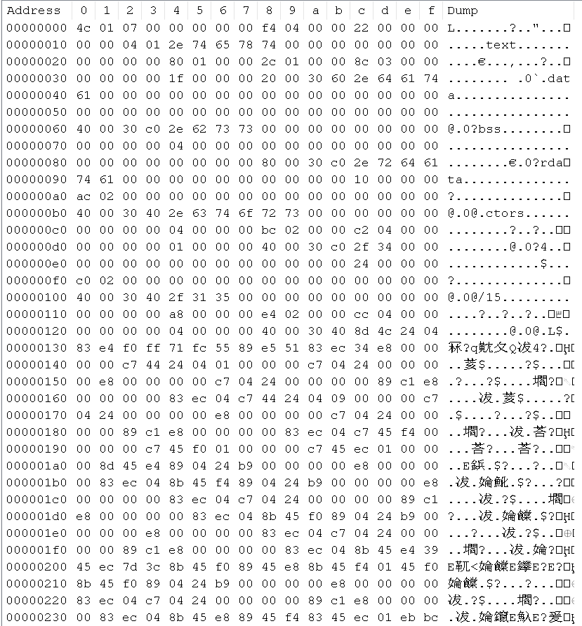
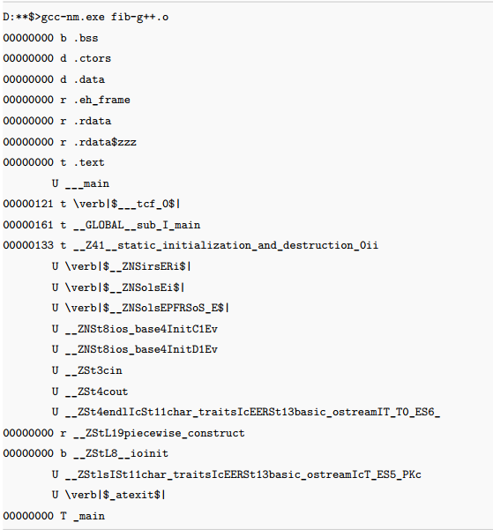
汇编器
汇编器是将汇编语言翻译为机器语言的程序。一般而言，汇编生成的是可重定位的二进制目标代码，需要经链接器（Linker）生成可执行代码才可以执行。

Slide 10
链接器
链接器是是一个程序，将一个或多个由编译器或汇编器生成的目标文件外加库链接为一个可执行文件。 目标文件是包括机器码和链接器可用信息的程序模块。 简单的讲，链接器的工作就是解析未定义的符号引用，将目标文件中的占位符替换为符号的地址。 链接器还要完成程序中各目标文件的地址空间的组织，这可能涉及重定位工作。链接工作分为动态链接和静态链接。
静态链接代码装载速度更快，并且不需要考虑DLL 文件的存在和兼容问题，但是静态链接由于代码直接链接进入可执行文件，会造成可执行文件的公共代码过于庞大，造成空间浪费。
动态链接基于运行时的需求由操作系统进行实时链接，能够节省内存减少页面的交换， DLL 文件和 EXE 文件彼此独立，方便代码人员进行维护和拓展，并且提高了代码的可复用性

Slide 11
谢谢大家！

